Slide 1
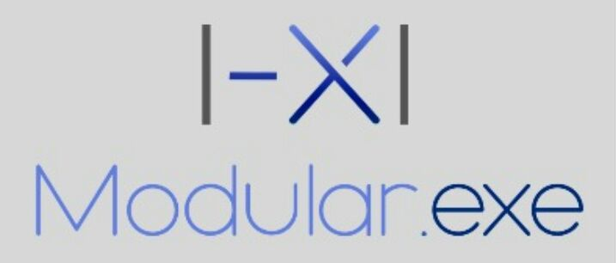
Software para Gerenciamento de Recursos Humanos
Igor Cruz - 081170008
João Marcos - 081170036
Gabriel Teixeira - 081170023
Linguagens de Programação II
Engenharia de Software I
EC6 FTT

Slide 2
Cenário – Problema
Equipes de projeto de 3 a 9 integrantes;
1 gerente por equipe;
Segregação de atividades;
Frentes diferentes sendo atacadas no projeto;
Locais de atuação diferentes dentro de uma equipe.

Slide 3
Funcionalidades da Plataforma
Controle de agenda individual de cada componente do time;
Medição de produtividade baseada em parâmetros personalizáveis;
Visualização de métricas em painéis analíticos;
Divisão de tarefas dentro de um intervalo de tempo para a equipe.

Slide 4
Integrações do Software
Disparo de e-mails com avisos / convites de acordo com as configurações do programa;
Controle de eventos na agenda do usuário de acordo com o provedor de e-mail;
Comunicação com: Gmail & Outlook.

Slide 5
Conceitos Inovadores
Controle de agenda integrado com os sistemas de agenda do usuário final;
Visão total do local de atuação do time;
Visualização direta de métricas personalizáveis.

Slide 6
Obrigado!
Igor Cruz - 081170008
João Marcos - 081170036
Gabriel Teixeira - 081170023
Linguagens de Programação II
Engenharia de Software I
EC6 FTT

